Slide 1
Venda Fora do Estabelecimento(Manifesto)
02

Slide 2
OBJETIVOS
Entender o funcionamento dos processos de Venda Fora do Estabelecimento(Manifesto) e Venda Consignada,
Transferência entre carregamentos(Manifesto)
Análise de Venda e Estoque(Mapa de Acerto)
Devolução
Cancelamento

Slide 3
HOJE VAMOS FALAR SOBRE
1) Venda Fora do Estabelecimento(Manifesto), (TV13 e TV14)
  Conceito
  Parametrizações importantes;
  Digitando o pedido(316)
  Transferência(905)
  Mapa de Acerto (417)
  Devolução(1303 e 1332)
  Cancelamento(1409 e 1316)

Slide 4
HOJE VAMOS FALAR SOBRE
2) Venda Consignada(TV20)
  Conceito
  Parametrizações importantes;
  Digitando o pedido;
  Lançando Venda Consignada(1437)
  Verificando o saldo consignado do cliente(1195, 1344)
  Devolução(1303 e 1344)
  Cancelamento(1409 e 1316)

Slide 5
01
Conceito:
Venda Fora do Estabelecimento(TV13 e TV14)

Slide 6
Conceito – Venda Fora do Estabelecimento(Manifesto)
A mercadoria é retirada do estoque da empresa para ser vendida fora do estabelecimento comercial, na responsabilidade de um Representante(RCA ou Motorista).
O usuário final compra a mercadoria diretamente do caminhão, carro ou veículo utilizado pelo Representante, como se estivesse comprando da própria Empresa.
Realiza-se emissão de NF-e para o Representante, na saída da mercadoria da empresa e para o Consumidor Final, ao comprar do Representante.

Slide 7



Conceito – Venda Fora do Estabelecimento
CD – Matriz
(01)
Devolução da Venda ao cliente
Final(Fora do
Estabelecimento) – TV14(1303)
Venda ao Consumidor Final(Fora do
Estabelecimento) – TV14(316 ou
Força de Vendas)
Remessa para Venda
Fora do Estabelecimento –
TV13(316)
Cancelamento da Venda ao cliente
Final(Fora do
Estabelecimento) – TV14(1409)
Estoque em Trânsito

Slide 8
Parametrização
  Parâmetros(132)
  Pedido de Venda(316)
  Tributação

Slide 9
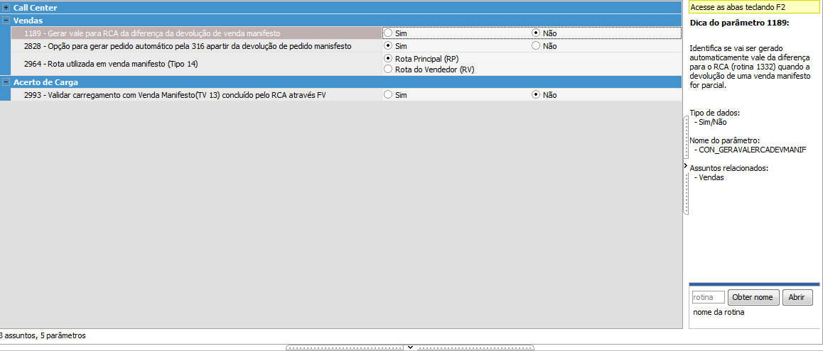
Parametrização - Venda Fora do Estabelecimento
Parâmetros:

Slide 10
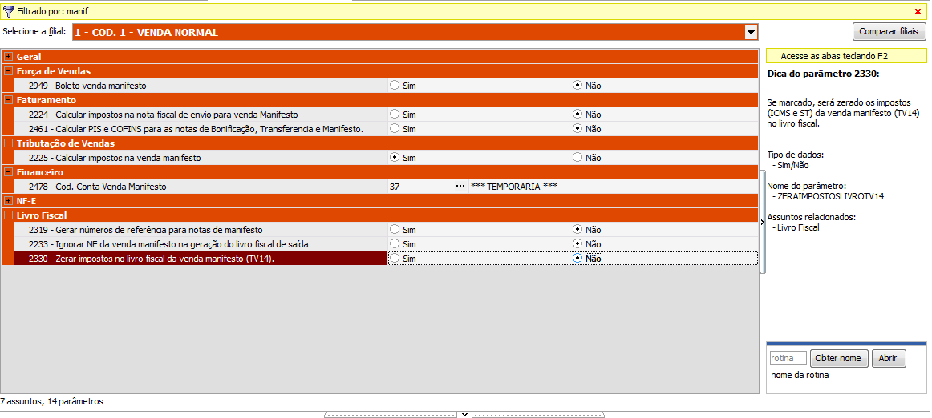
Parametrização - Venda Fora do Estabelecimento
Parâmetros:

Slide 11
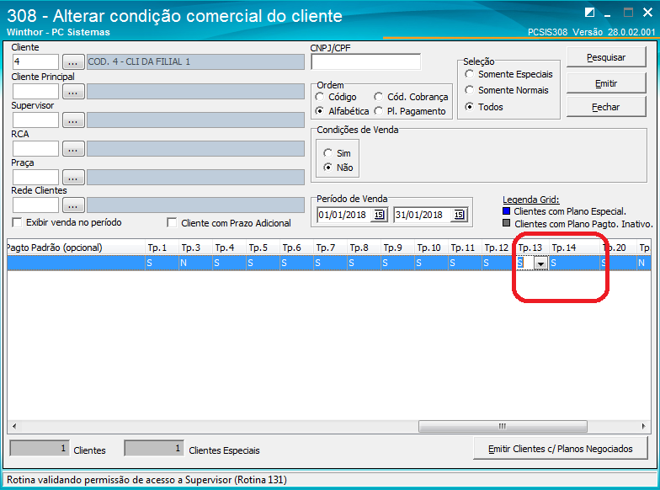
Parametrização - Venda Fora do Estabelecimento
  Liberação das condições de Venda 13 e 14:

Slide 12
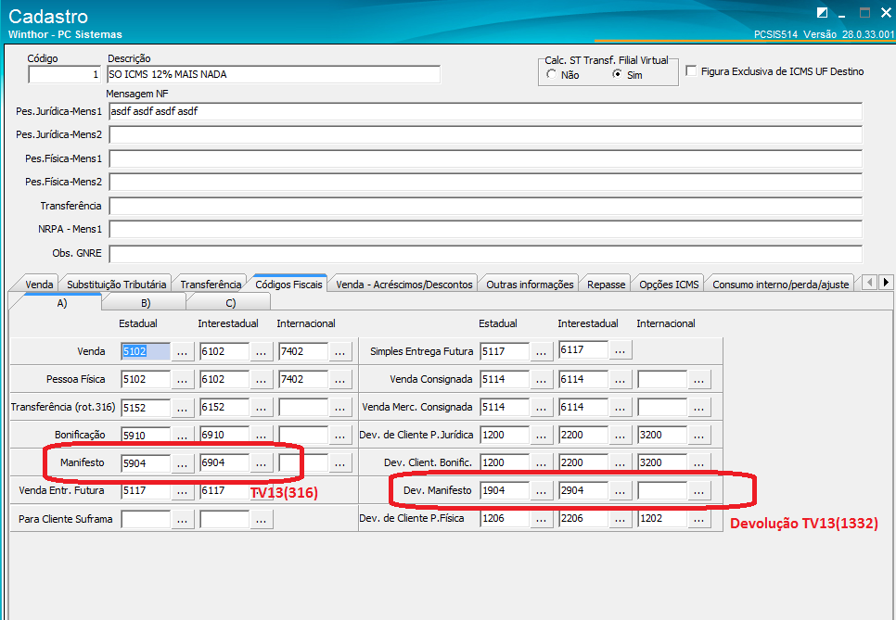
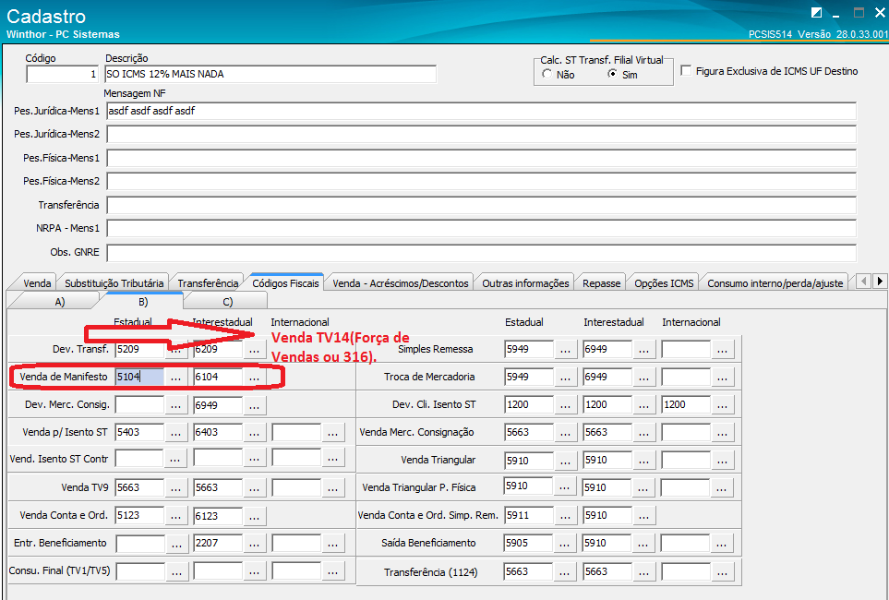
Parametrização - Venda Fora do Estabelecimento
  Configuração dos CFOP’s de Remessa(TV13), Venda(TV14) e Devolução(TV13):

Slide 13
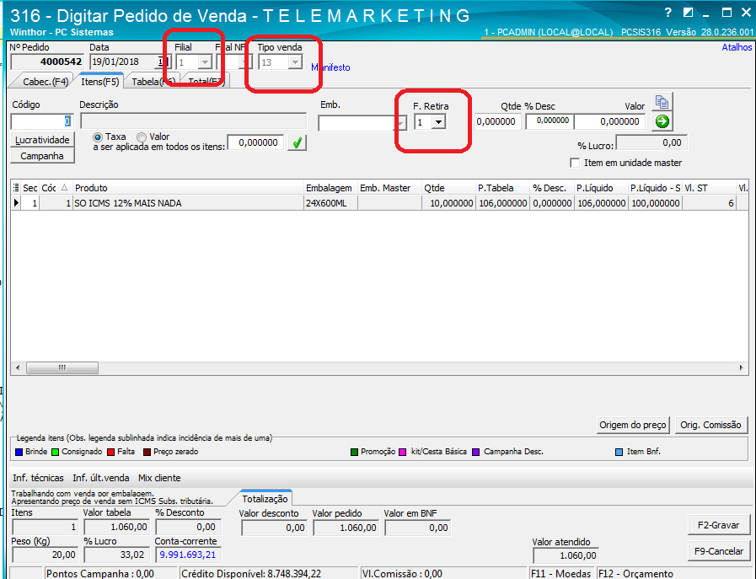
Pedido de Venda - Remessa para Venda Fora do Estabelecimento (TV13)
  Pedido de Venda(316):

Slide 14
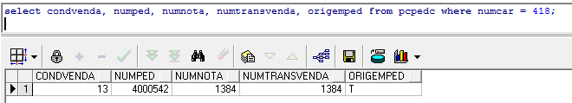
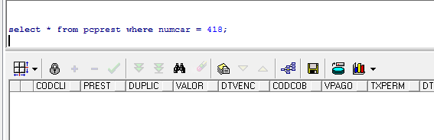
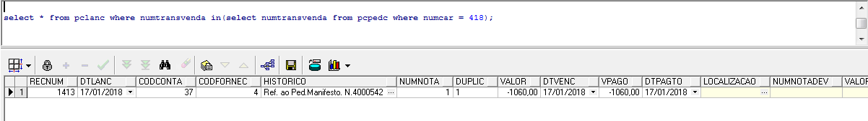
Pedido de Venda – Remessa para Venda Fora do Estabelecimento (TV13)
-
Importante: Toda movimentação dos tipos de venda 13 e 14 gira sobre o número do carregamento gerado. Por isso, sugerimos que o cliente utilize o parâmetro 1452-Usa nº de carregamento Venda Balcão, da rotina 132, como SIM.

Slide 15
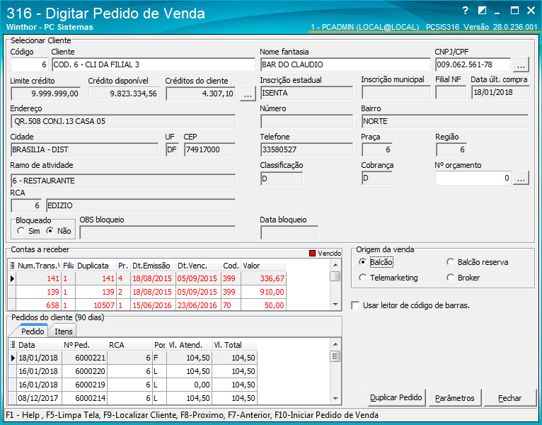
Pedido de Venda – Venda Fora do Estabelecimento (TV14)

Slide 16
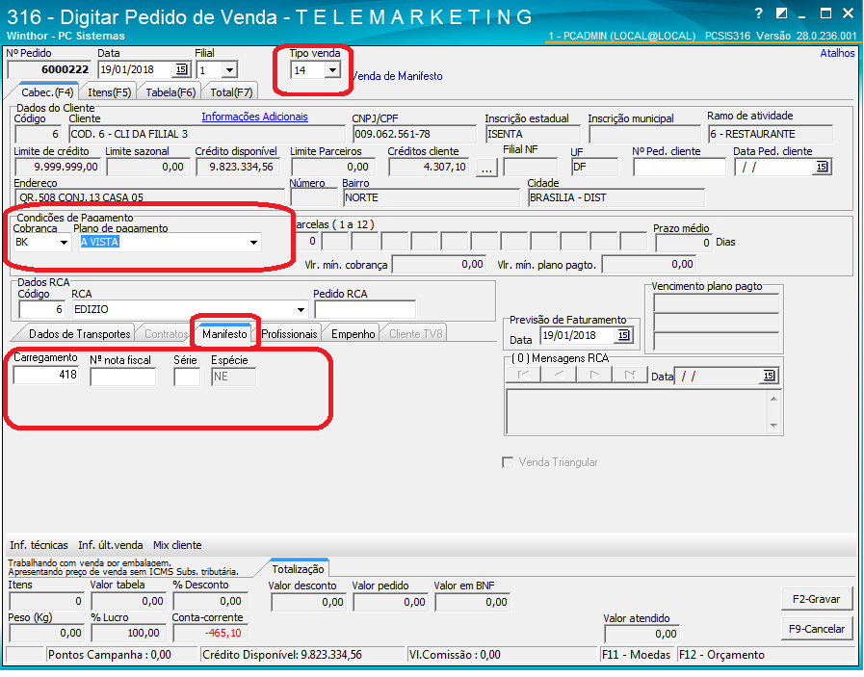
Pedido de Venda - Venda Fora do Estabelecimento (TV14)

Slide 17
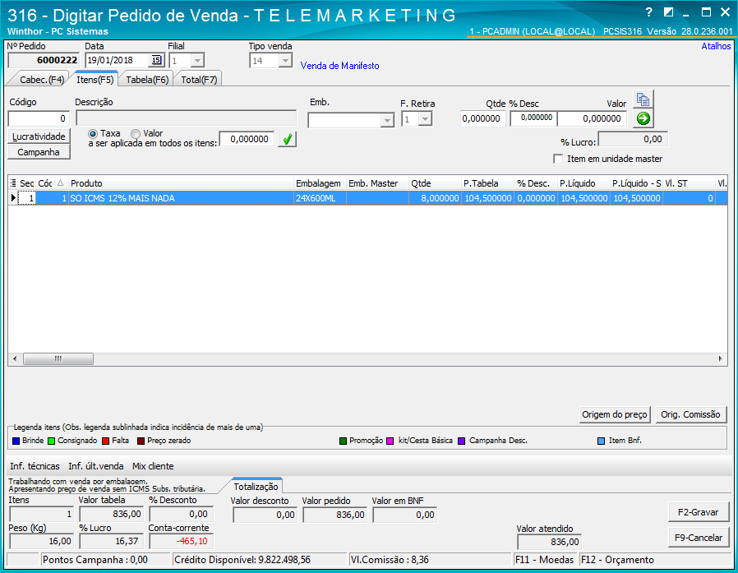
Pedido de Venda - Venda Fora do Estabelecimento (TV14)
Obs: O pedido inicial, TV13, continha 10 itens. Por que estamos fazendo uma saída somente de 8 itens?

Slide 18
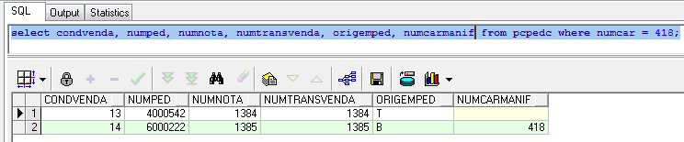
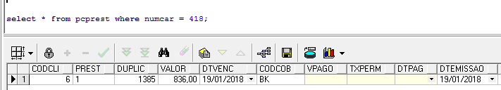
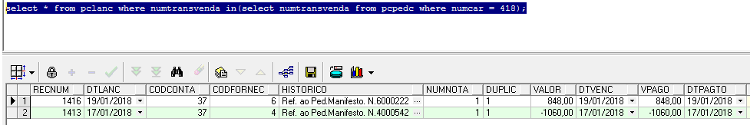
Faturamento – Venda Fora do Estabelecimento(TV14)
O vínculo da venda do cliente(TV13) com a nota de remessa(TV14) é o campo ‘numcarmanif’, da tabela PCPEDC.

Slide 19
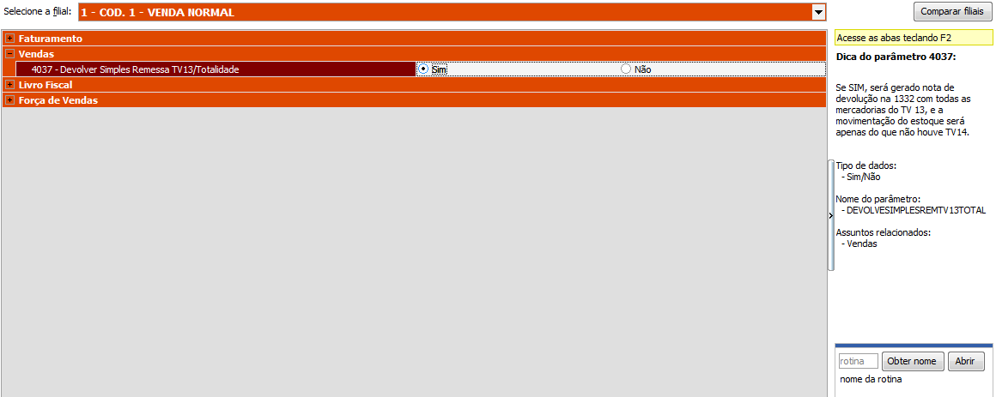
Devolução – Venda Fora do Estabelecimento(TV13) / Rotina 1332

Slide 20
Devolução – Venda Fora do Estabelecimento(TV13) / Rotina 1332
Documentação:
http://tdn.totvs.com/pages/viewpage.action?pageId=309409112
Objetivo:
Criado parâmetro 4037 - Devolver Simples Remessa TV13/Totalidade, da rotina 132 - Parâmetro da Presidência. Caso esteja marcado como Sim, é gerada nota de devolução na rotina 1332 com todas as mercadorias do TV13 e a movimentação do estoque será apenas do que não houve TV14, em atendimento a legislação do Estado do Rio de Janeiro, que exige devolução da totalidade da remessa de venda fora do estabelecimento / Manifesto / TV13.

Slide 21
Devolução – Venda Fora do Estabelecimento(TV13) / Rotina 1332

Slide 22
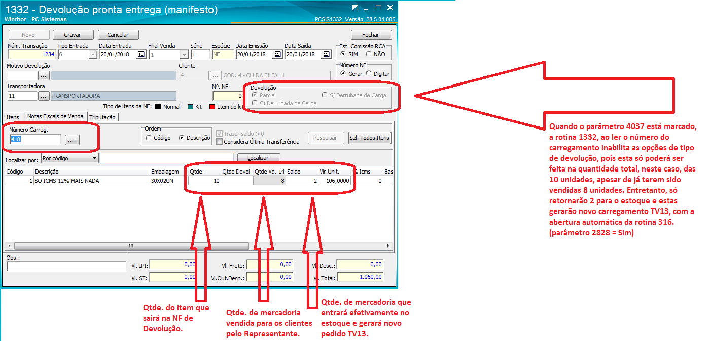
Devolução – Venda Fora do Estabelecimento(TV13) / Rotina 1332 com o parâmetro 4037 = Sim.

Slide 23
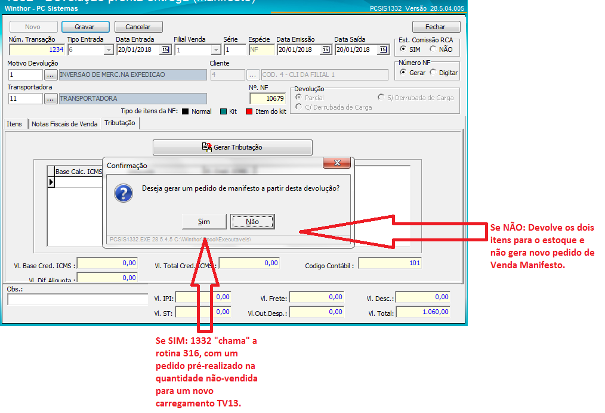
Devolução – Venda Fora do Estabelecimento(TV13) / Rotina 1332

Slide 24
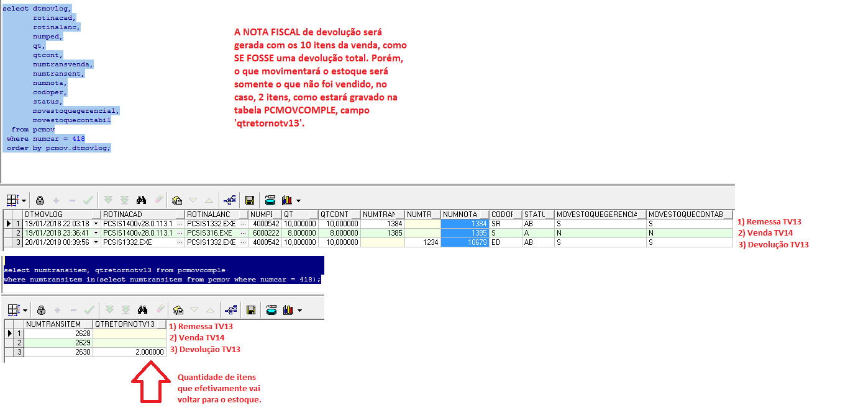
Devolução – Venda Fora do Estabelecimento(TV13) / Rotina 1332

Slide 25
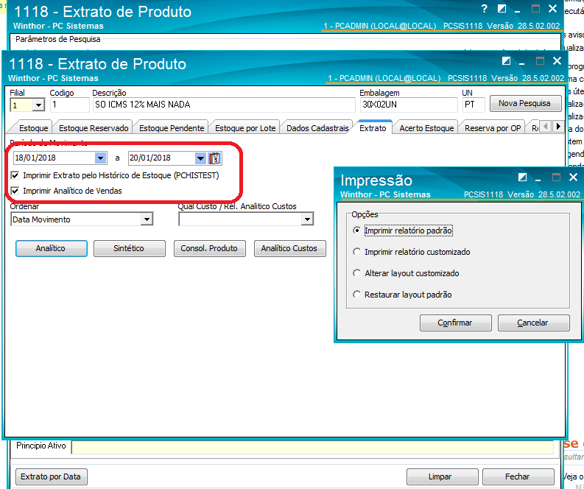
Relatório 1118 – Venda Fora do Estabelecimento(TV13) / Rotina 1332

Slide 26
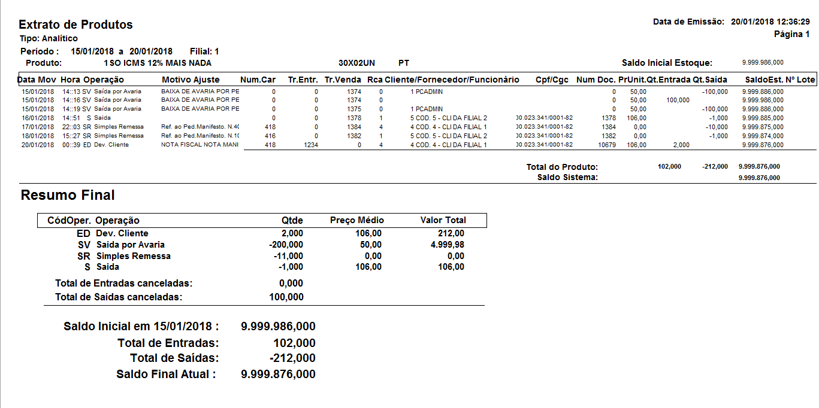
Relatório 1118 – Venda Fora do Estabelecimento(TV13) / Rotina 1332

Slide 27
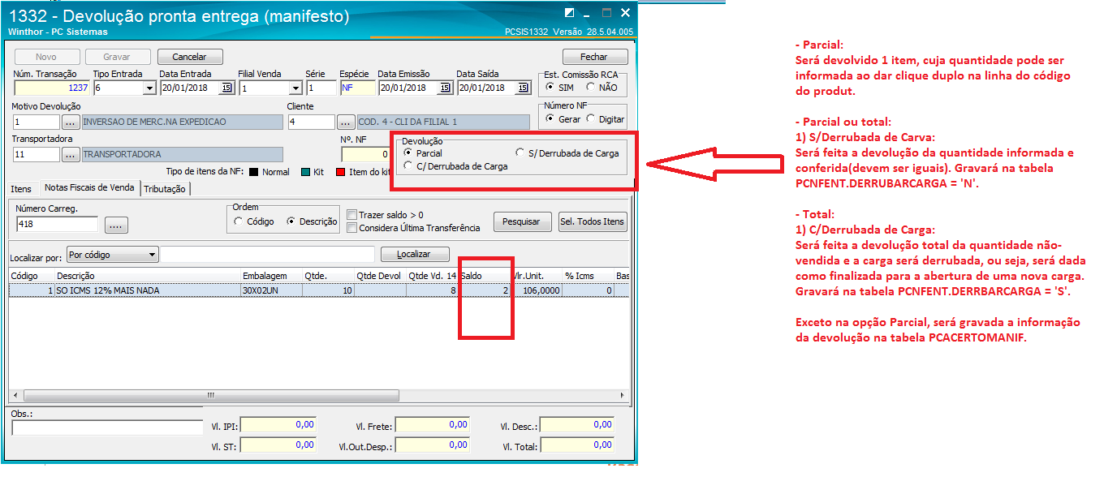
Devolução – Venda Fora do Estabelecimento(TV13) / Rotina 1332 com o parâmetro 4037 = Não.

Slide 28
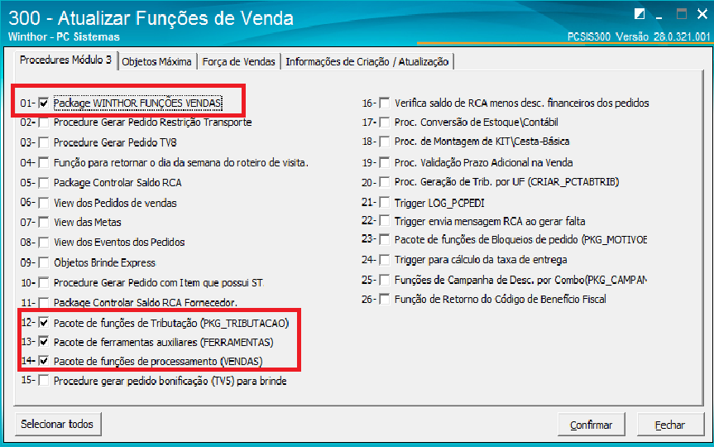
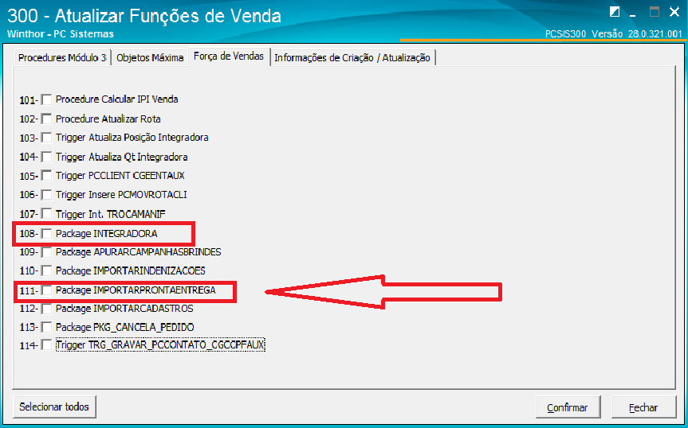
Força de Vendas – Venda Fora do Estabelecimento(TV14) / Package Integradora e ImportarProntaEntrega

Slide 29
Força de Vendas – Venda Fora do Estabelecimento(TV14) / Package Integradora e ImportarProntaEntrega
Os serviços de Força de Vendas utilizam a Package Integradora e ImportarProntaEntrega para processar os pedidos do PALM dos Representantes.
Esta venda é validada como a 316 valida um TV14, quanto ás regras de negócio comerciais e financeiras.
A responsabilidade do processamento do pedido digitado nas tabelas PCPEDCFVMANIF e PCPEDIFVMANIF é do Winthor. A inclusão dos dados nestas tabelas é de responsabilidade do Força de Vendas, bem como a impressão da Nota Fiscal gerada e aprovada(PCNFSAID.SITUACAONFE = 100) na impressora local.

Slide 30
Força de Vendas – Venda Fora do Estabelecimento(TV14) / Package Integradora e ImportarProntaEntrega
Taxa de Boleto:
Para que seja enviada do Força de Vendas o pedido com taxa de boleto:
Campo 'pcpedcfvmanif.vloutros' gravado, com o valor da taxa de boleto bancário da rotina 524-Cadastrar Caixa/Banco, especificamente, campo 'pcbanco.vltarifabancaria'.
Campo 'pcpedifvmanif.vloutros' gravado, com o valor da taxa de boleto bancário rateada nos itens do pedido, como se fosse Outras Despesas.
Como no pedido Pronta Entrega é gravado o campo 'pcpedcfvmanif.codbancocm', o processamento do pedido no Winthor, o faturamento levará a taxa de boleto à emissão, de acordo com o banco e sua configuração, no pedido, desde que os campos 'vloutros' estejam com o valor informado.

Slide 31
Casos Comuns – Venda Fora do Estabelecimento(TV14) / Package Integradora e ImportarProntaEntrega
Gerei uma NF TV14, que foi denegada, rejeitada ou não-aprovada, mas já fechei o carregamento TV13 na rotina 410. O que fazer?
R) Atualmente, o Winthor não possui recurso para o fato. Deve ser reaberto manualmente o carregamento fechado na tabela PCCARREG(campo ‘dtfecha’) , cancelada a NF TV14 na rotina 1409 e feita nova devolução na rotina 1332, para que o estoque fique correto no sistema. Em tese, o parâmetro 3868- Validar cancelamento para carregamento fechado, da rotina 132 deveria validar este processo para a rotina 1409, entretanto, não funciona para o cancelamento do TV14.

Slide 32
Casos Comuns – Venda Fora do Estabelecimento(TV14) / Package Integradora e ImportarProntaEntrega
2) Gerei uma NF TV14, foi rejeitada com o código 610-Total da NF difere do somatório dos itens. O que fazer?
R) Deve-se verificar se a validação das taxas de boleto e os parâmetros financeiros estão corretamente configurados, conforme orientado anteriormente. A maneira informada é a única maneira de processar o pedido sem erros. Quaisquer configuração adicional gerará cobrança em duplicidade no cabeçalho da NF, fazendo com que o somatório fique diferente.

Slide 33
Casos Comuns – Venda Fora do Estabelecimento(TV14) / Package Integradora e ImportarProntaEntrega
3) Em qual rotina posso visualizar o saldo da mercadoria em trânsito pelo carregamento, o que foi vendido, devolvido, acertado e valores de venda?
R) O relatório da rotina 417 – Mapa de Acerto informa ao usuário a situação do carregamento Manifesto quanto à estas informações. Caso exista alguma divergência, esta é a rotina correta para que os dados sejam visualizados.

Slide 34
Casos Comuns – Venda Fora do Estabelecimento(TV14) / Package Integradora e ImportarProntaEntrega
4) Meu carregamento(caminhão, kombi ou outro veículo transportador) está em outra cidade e preciso reabastecê-lo, ou seja, muní-lo de mercadorias para que continue vendendo. Qual o melhor processo a ser realizado?
R) A rotina 905 – Transferir NF Venda entre Carregamentos realiza a transferência de mercadorias entre carregamentos. Desta maneira, para que o processo citado acima seja realizado, deve-se:
4.1) Gerar um novo carregamento TV13, através da rotina 316, com a mercadoria que se deseja abastecer o novo veículo;
4.2) Gerar faturamento e Nota Fiscal, para transporte desta mercadoria e após entregá-la ao outro veículo, realizar a transferência pela rotina 905, do carregamento novo para o carregamento antigo.
Este processo irá zerar o carregamento que saiu da empresa por último e direcionar o estoque para o caminhão que está na outra cidade, alimentando também as informações que serão vistas na rotina 417.

Slide 35
Casos Comuns – Venda Fora do Estabelecimento(TV14) / Package Integradora e ImportarProntaEntrega
5) Tenho mais de um depósito de mercadorias e preciso gerar o faturamento por uma filial, porém a mercadoria que o caminhão irá levar será de outro depósito. É possível realizar o processo de Venda Manifesto com Transferência de Retira?
R) A rotina 905 – Transferir NF Venda entre Carregamentos realiza a transferência de mercadorias entre carregamentos. Desta maneira, para que o processo citado acima seja realizado, deve-se:
4.1) Gerar um novo carregamento TV13, através da rotina 316, com a mercadoria que se deseja abastecer o novo veículo;
4.2) Gerar faturamento e Nota Fiscal, para transporte desta mercadoria e após entregá-la ao outro veículo, realizar a transferência pela rotina 905, do carregamento novo para o carregamento antigo.
Este processo irá zerar o carregamento que saiu da empresa por último e direcionar o estoque para o caminhão que está na outra cidade, alimentando também as informações que serão vistas na rotina 417.

Slide 36
Dúvidas?

Slide 37

OBRIGADO
Marcello Caetano
Analista de Suporte II
Marcello.caetano@pcinformatica.com.br
Tecnologia + Conhecimento são nosso DNA
O sucesso do cliente é o nosso sucesso
Valorizamos gente boa que é boa gente
#SOMOS
TOTVERS

